Slide 1
Институт образования
Оценка качества образования в фокусе показателей образовательной инфраструктуры
Сергей Заир-Бек
Татьяна Мерцалова
Москва, 2019

Slide 2
ТЕЗИС 1
Что измеряет ИНДЕКС образовательной инфраструктуры
ИОИ позволяет измерить, фактически, качество управления сферой образования в части насыщения образовательной системы территории (регион, муниципалитет) элементами инфраструктуры в соответствии с нормативными требованиями и логикой развития территории.

Slide 3
МЕТОДОЛОГИЯ ЗАМЫСЛА
Цель
Оценить состояние образовательной инфраструктуры субъектов РФ,
Выявить потенциал ее развития для повышения качества и доступности всех уровней образования,
Определить направления инвестиций в создание образовательных условий
Требования ФГОС
Группы условий (в соответствии с требованиями ФГОС) | Дошкольное образование | Общее (школьное) образование | Профессиональное (среднее) образование | Группы показателей оценки инфраструктуры
Психолого-педагогические |  |  |  | Кадровое обеспечение
Кадровые |  |  |  | Кадровое обеспечение
Материально-технические |  |  |  | Материально-техническое обеспечение
Финансовые / Финансово-экономические |  |  |  | –
Информационно-методические условия |  |  |  | Информационно-методическое обеспечение
Учебно-методическое и информационное обеспечение |  |  |  | Информационно-методическое обеспечение
Требования к развивающей предметно-пространственной среде |  |  |  | Материально-техническое обеспечение
Требования к оценке качества освоения ОПОП СПО |  |  |  | –
Определение
Образовательная инфраструктура – комплекс взаимосвязанных систем, объектов, видов деятельности, ресурсов и средств, составляющих и/или обеспечивающих основу функционирования всей системы образования и каждой образовательной организации.

Slide 4
НЕКОТОРЫЕ РЕЗУЛЬТАТЫ
Высокая дифференциация регионов
Дифференциация регионов по уровневой инфраструктуре образования
Дифференциация регионов по направлениям инфраструктуры образования

Slide 5
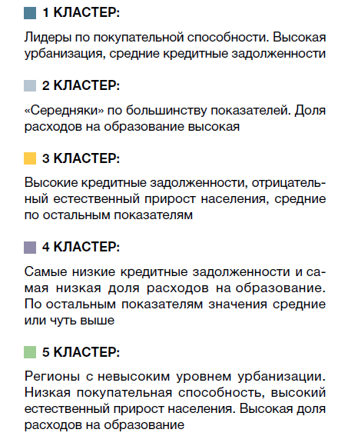
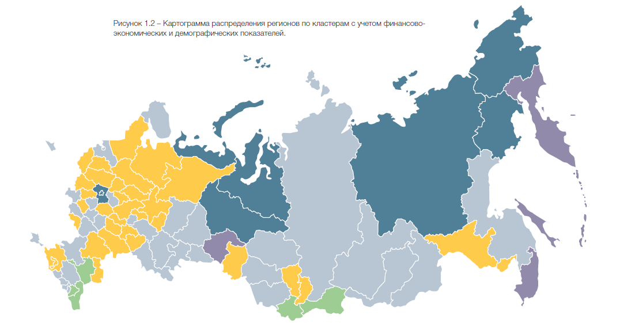
МЕТОДОЛОГИЯ ЗАМЫСЛА
Контекстуализация – ключевой принцип анализа
1 группа: Финансово-экономические
2 группа: Демографически

Slide 6
НЕКОТОРЫЕ РЕЗУЛЬТАТЫ
Распределение индекса по кластерам
Ожидаемое распределение регионов по значению индекса
Реальное распределение регионов по значению индекса
Notes:
Вот тут возможно нужно куда-то в другое место засунуть текстовые вставки

Slide 7
ТЕЗИС 2
Прямое воздействие может не привести к ожидаемому результату
Управленческие усилия часто не приводят к ожидаемому результату, так как очень много факторов могут воздействовать как отклоняющие силы, меняя векторы воздействий в социальной системе.
Внешние факторы (контексты) чаще всего не играют определяющей роли в этом процессе, они могут только усиливать или ослаблять те или иные решения, давать дополнительные инструменты

Slide 8
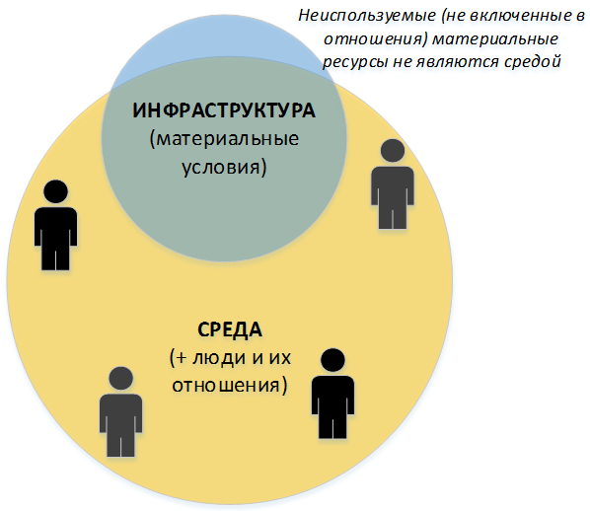
ТЕЗИС 3
Поведение как метафора для обозначения развития образовательной среды
Территориальные системы ведут себя также как и отдельные люди. Системы и люди выстраивают образовательную среду исходя из возможностей (диктуемых чаще всего внешними требованиями), а не желаний (которые фиксируют реальные потребности), чаще всего. Редко кто выходит из мейнстрима и пытается преобразовывать среду не сверху, а снизу.
Образовательная среда – это инфраструктура,
в которую пришли люди

Slide 9
ЗОНЫ ОТДЫХА И ПРИШКОЛЬНЫЕ ТЕРРИТОРИИ
Международные исследования
Дизайн образовательного пространства и возможность проводить время на улице – одни из ключевых характеристик образовательной среды, обеспечивающие комфорт обучающихся, их психологическое благополучие и мотивацию к обучению
Отечественные эксперты
Зоны отдыха и пришкольные территории практически не влияют на образовательные результаты.
Для города они еще менее значимы, чем для села.
88% - хорошее обеспечение озеленения и благоустройства территории
56% - хорошее обеспечение
рекреаций и зон отдыха

Slide 10
СОЦИАЛЬНО-ЭКОНОМИЧЕСКИЙ СТАТУС СЕМЬИ
Международные исследования
Характеристики семьи – важнейший фактор определяющий качество образовательных результатов
Отечественные эксперты
СЭС рассматривается как фактор с самым слабым влиянием, либо как, оказывающий самое сильное негативное влияние.
Индекс
СЭС контекст для развития образовательной инфраструктуры.

Slide 11
ТЕЗИС 4
Инфраструктура и результаты: корреляций нет
Невозможно говорить о связи образовательной среды и образовательных результатов (в контексте окончательных управленческих задач) в терминах статистической корреляции, если иметь в виду академические результаты.
Исследовательский вопрос: какие вообще образовательные результаты системы и люди связывают с образовательной средой. Чаще всего это результаты, связанные с комплексным развитием, с изменением поведения, с социальными процессами и местом конкретных субъектов образовательного процесса в нем (отношения: учитель-ученик, учитель-администрация, администрация-учредитель и распределение зон их ответственности).

Slide 12
ВАЖНОСТЬ ЧЕЛОВЕЧЕСКОГО ПРИСУТСТВИЯ
Никакие факторы материальной среды или учебные материалы не обеспечивают достижения качества образования
Внутренние факторы влияют позитивно
Внешние факторы не влияют или влияют негативно

Slide 13
КАДРЫ РЕШАЮТ ВСЁ и … ВЕЗДЕ
Отечественные и зарубежные исследования
Кадры рассматриваются практически во всех исследованиях, как контекст образовательных результатов
Индекс
Отечественные эксперты
Развитие кадрового потенциала – зона ответственности школьной администрации.
Вес кадрового обеспечения самый высокий по всем уровням образования
Структура индекса кадрового обеспечения общего (школьного) образования, приведенные нормированные значения (индексы), в целом по РФ, 2017 г.

Slide 14
СОЗДАНИЕ БЛАГОПРИЯТНОЙ ОБРАЗОВАТЕЛЬНОЙ СРЕДЫ: ОТВЕТСТВЕННОСТЬ
Четкое распределение зон ответственности за создание благоприятной образовательной среды
Учредитель
Педагогический коллектив
Создание благоприятных отношений:
Поддержка родителей
Поддержка традиций и репутации школы
Комфортный климат
Наличие современного программного и методического обеспечения
Создание материально-технических и финансовых условий:
Хорошее состояние зданий
Финансирование и оплата труда
Отсутствие сменности
Наличие современного программного и методического обеспечения
Администрация школы
Нормативное, организационное, управленческое обеспечение деятельности школы:
Программа развития
Компетентная управленческая команда
Образовательная программа
Квалифицированные кадры
То, что органы управления считают благополучным, эксперты видят как неблагоприятные зоны

Slide 15
ОБРАЗОВАТЕЛЬНАЯ СРЕДА И ОБРАЗОВАТЕЛЬНЫЕ РЕЗУЛЬТАТЫ:
ЕСТЬ ЛИ СВЯЗЬ, НУЖНО ЛИ ВКЛАДЫВАТЬ
ИССЛЕДОВАНИЯ, УСТАНАВЛИВАЮЩИЕ ВЗАИМОСВЯЗИ
G
Факторы, влияющие на образовательные результаты
Качество инноваций и образовательная среда
Взаимосвязь среды обучения и качества результатов, эффективность учителя
PISA
TALIS
M.Fullan (1993, etc),
R.Florida (2012, etc)
Шкалирование динамики развития образовательной среды
E.Hanushek (1971, 2007, etc)
R.Marzano (2001, etc)
Образовательное пространство как экосистема
ITERS (Infant Environment Rating Scale)
ECERS (Early childhood environmental rating scale)
SACERS (School-Age Care Environment Rating Scale)
Взаимосвязь между средой и обучением
C.Pirie, J.A.Brodo, И.Д.Фрумин, С.Г.Косарецкий и др
Университет Салфорд «Умные классные комнаты»
Университет Мельбурна Innovative Learning Environments and Teachers Change
LEEP (Learning Environments Evaluation Programme, OECD)
Образовательное пространство как открытая комплексная автономная система
Исследования эффективной образовательной среды
МГПУ (И.Б.Шиян, 2018 и др)
World bank (2018)
J.Holland, M.Gell-Mann и др

Slide 16
www. Ioe.hse.ru
Адрес: Потаповский переулок д.16/10

